Slide 1
CSS
Cascading Style Sheets

Slide 2
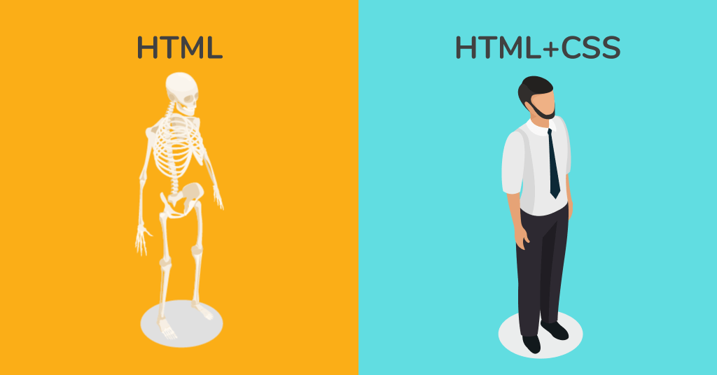

Slide 3

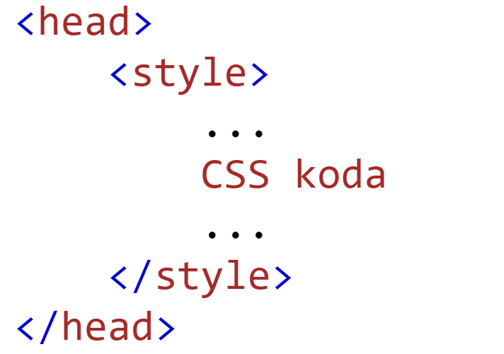
Kam dodamo CSS?
V HTML dokument
V nov dokument
1.
3.
styles.css
2.

Slide 4
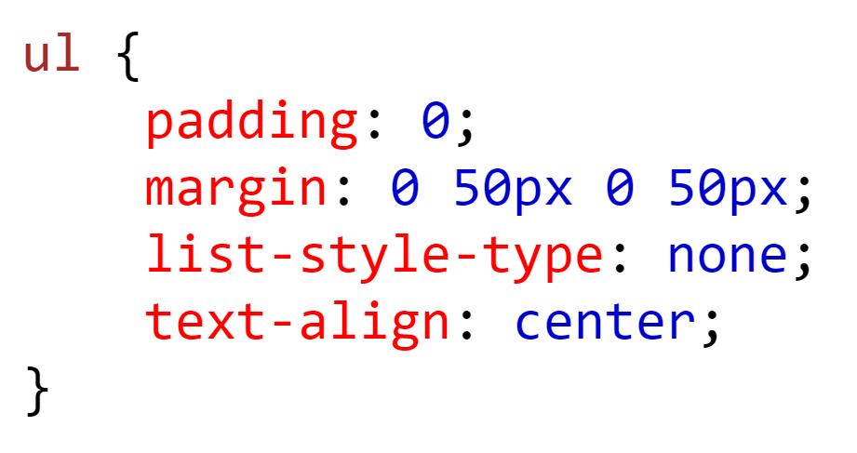
CSS zapis
SELEKTOR
LASTNOST:
VREDNOST;

Slide 5

Postavitev spletne strani

Slide 6
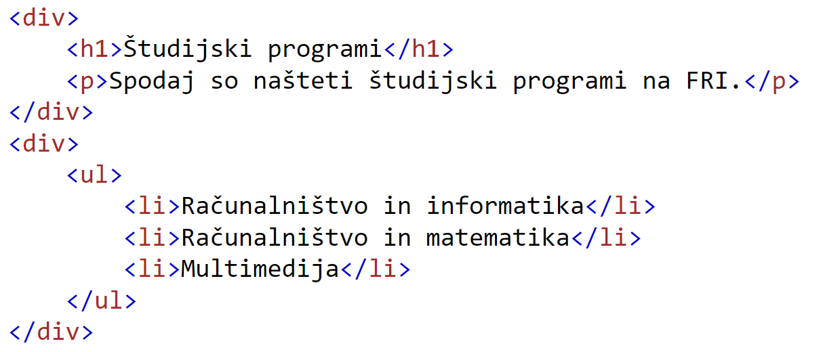
Postavitev spletne strani
Blok 1
Blok 2

Slide 7
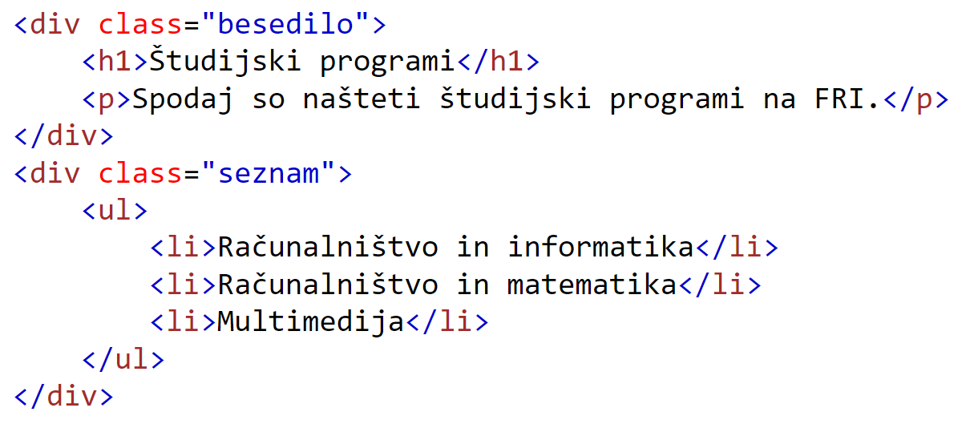
Postavitev spletne strani
Razred z imenom besedilo
Razred z imenom seznam

Slide 8
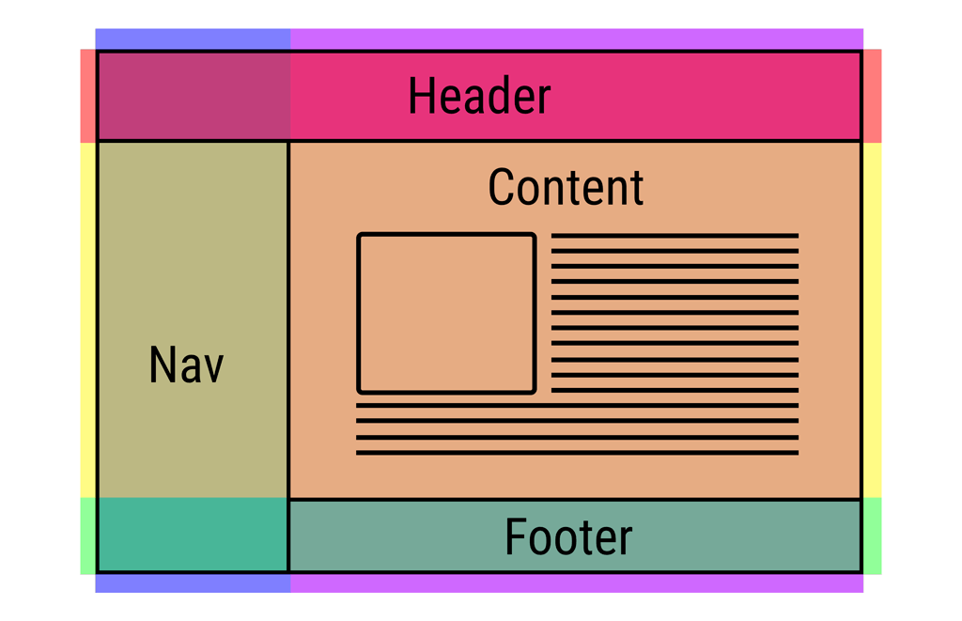
Postavitev spletne strani

Slide 9
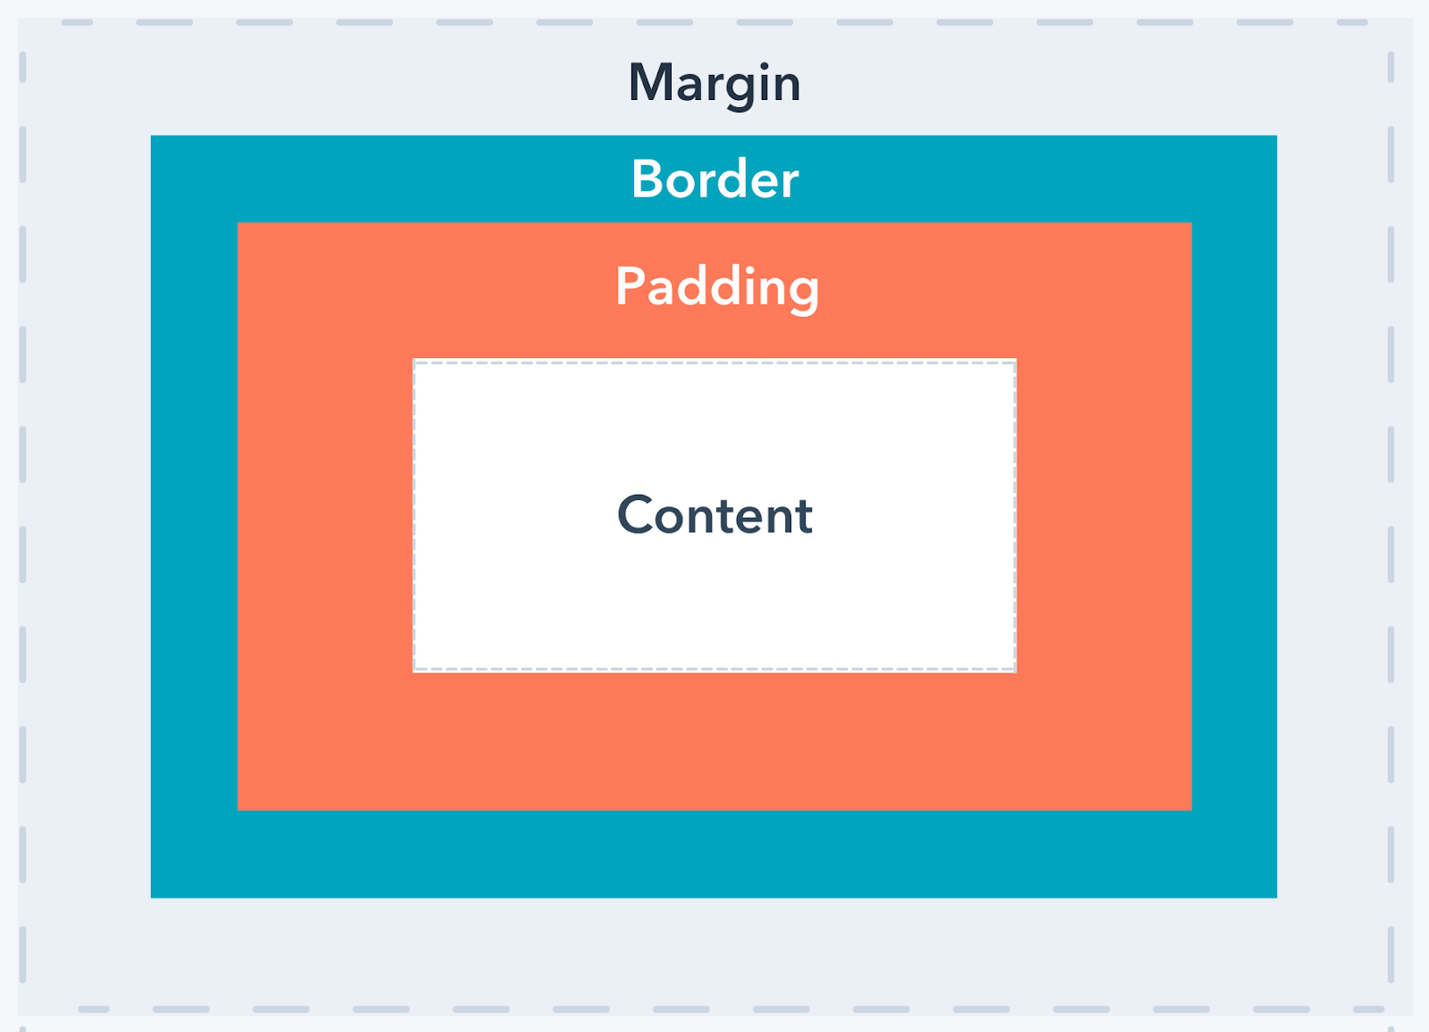
(ROB)
(VSEBINA)

Slide 10
CSS
Cascading Style Sheets

